Slide 1
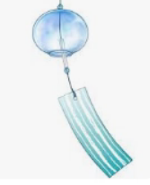
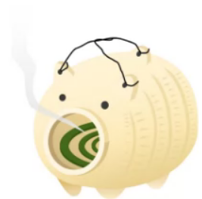

お盆営業のご案内
～お盆期間中は休まず営業します～
平素よりコスモスの湯をご利用いただきありがとうございます。
お盆期間中は下記の予定で営業いたします。
※8月17日(月)を振替休業とさせていただきますので、ご了承ください。
下條温泉郷 コスモスの湯

